Slide 1
Skisser/bilder brukt i FKB-Veg produktspesifikasjon og registreringsinstruks FKB 5.0

Slide 2
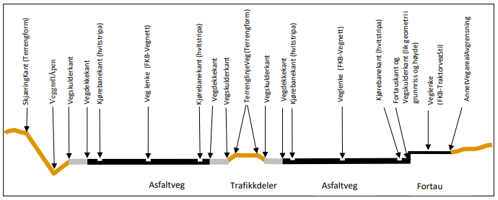
Generelle skisser – objekttyper m opsjoner
Vegdekkekant og Vegskulderkant (lik geometri i grunnriss og høyde)
Vegdekkekant
VeggrøftÅpen (F
KB-Vann)
Veglenke (Elveg)
Veglenke (Elveg)
Veglenke (Elveg)
VeggrøftÅpen (FKB-Vann)
VeggrøftÅpen (FKB-
ssssVa
fffnn)

Slide 3
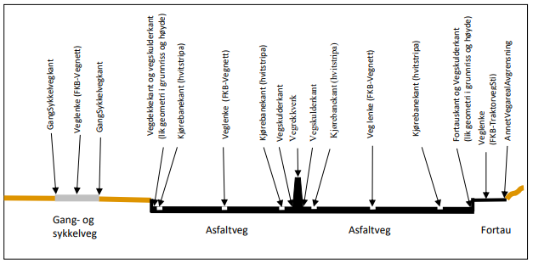
Generelle skisser – objekttyper m opsjoner2
Vegdekkekant og Vegskulderkant (lik geometri i grunnriss og høyde)
Vegdekkekant
Vegdekkekant
Veglenke (Elveg)
Veglenke (Elveg)
Veglenke (Elveg)
Veglenke (Elveg)
Vegdekkekant

Slide 4
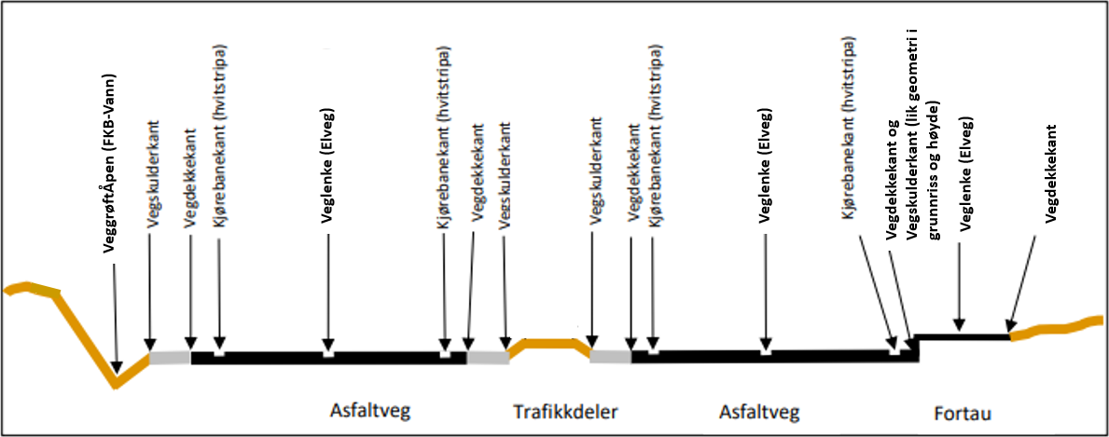
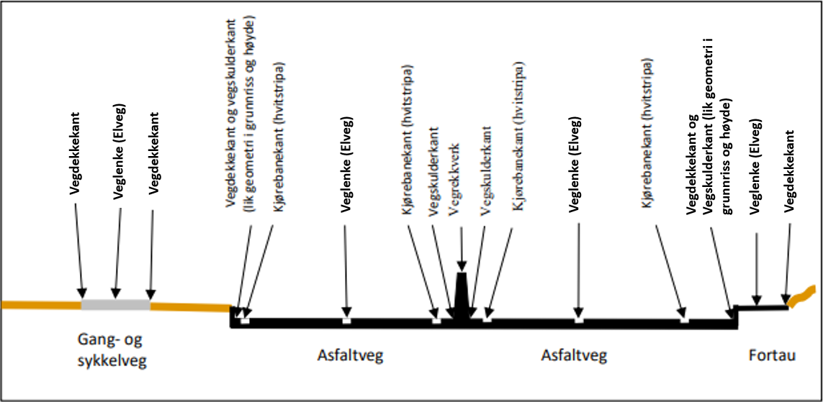
Generelle skisser – objekttyper m opsjoner2

Slide 5
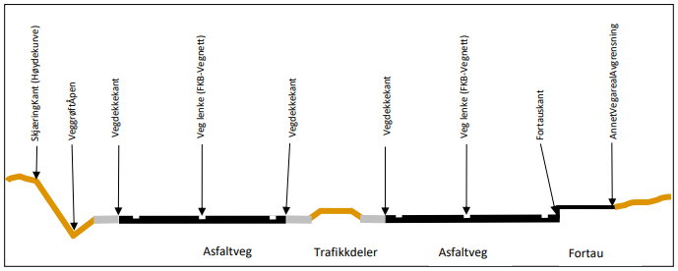
Generelle skisser – objekttyper u opsjoner
VeggrøftÅpen (FKB-Vann)
Veglenke (Elveg)
Vegdekkekant
Veglenke (Elveg)
Vegdekkekant
Vegdekkekant
Veglenke (Elveg)
VeggrøftÅpen (FKB-Vann)

Slide 6
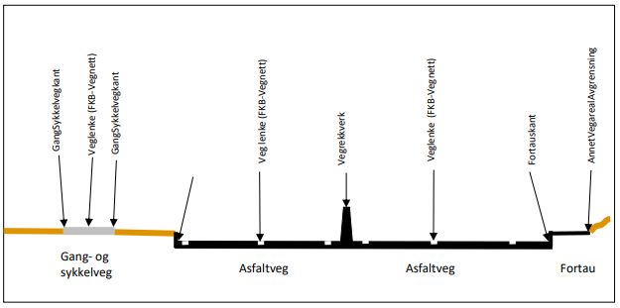
Generelle skisser - objekttyper u opsjoner2
Vegdekkekant
Vegdekkekant
Veglenke (Elveg)
Vegdekkekant
Veglenke (Elveg)
Vegdekkekant
Veglenke (Elveg)
Vegdekkekant
Veglenke (Elveg)

Slide 7
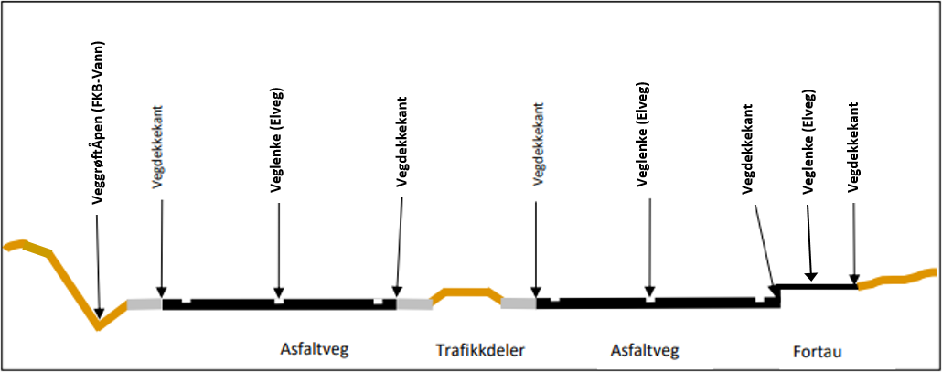
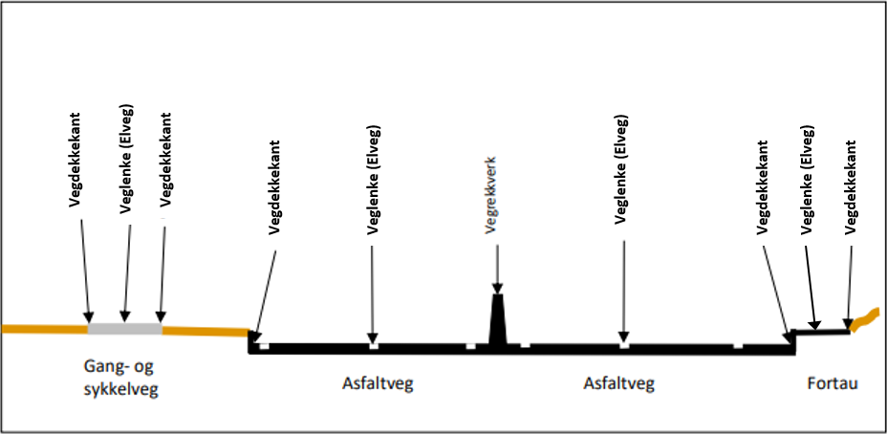
Generelle skisser - objekttyper u opsjoner

Slide 8
Veg - flater og avgrensningslinjer (FKB-Veg 5.0)
Vegdekkekant
VegAnnenAvgrensning
VegFiktivGrense
OverkjørbartArealAvgrensning
AnnetVegarealAvgrensning
Trafikkøy
VegKjørende
VegKjørende
tekst Objekttype flater
VegGåendeOgSyklende
VegGåendeOgSyklende
Trafikkøy
VegKjørende
VegKjørende
Parkeringsområde
Trafikkøy
Notes:
Fjerne trafikkøykant fra modellen er foreslått! Ny objekttype overkjørbart areal… Få med endringen i alt.1 (utkast fra juni i alt.2?)
Et alt.3 med flere flateobjekter…?
Egenskap for traktorveger – forskjellig nummer i forskjellige register? Sjekk med Nils Ivar og Tore (strekningsnummer på TraktorvegSti)
Endre kravene for veglenker til 1m? (2m i dag…) – ressurser, kapasitet, hvem gjør hva, økonomi,

Slide 9
Veg - flater og avgrensningslinjer (FKB-Veg 5.0) med typeveg
Vegdekkekant
VegAnnenAvgrensning
VegFiktivGrense
OverkjørbartArealAvgrensning
AnnetVegarealAvgrensning
Trafikkøy
VegKjørende
VegKjørende
Enkel bilveg
Kanalisert veg
Rundkjøring
Gang- og sykkelveg
Fortau
VegGåendeOgSyklende
VegGåendeOgSyklende
tekst Objekttype flater
Trafikkøy
VegKjørende
VegKjørende
Parkeringsområde
Trafikkøy
Notes:
Fjerne trafikkøykant fra modellen er foreslått! Ny objekttype overkjørbart areal… Få med endringen i alt.1 (utkast fra juni i alt.2?)
Et alt.3 med flere flateobjekter…?
Egenskap for traktorveger – forskjellig nummer i forskjellige register? Sjekk med Nils Ivar og Tore (strekningsnummer på TraktorvegSti)
Endre kravene for veglenker til 1m? (2m i dag…) – ressurser, kapasitet, hvem gjør hva, økonomi,

Slide 10
ALT. 2 Veg - flater og avgrensningslinjer (FKB-Veg 5.0) - (egen objekttype for avgrensningslinjer for gående og syklende)
Vegdekkekant
Gangsykkelvegkant
VegAnnenAvgrensning
VegFiktivGrense
OverkjørbartArealAvgrensning
AnnetVegarealAvgrensning
Trafikkøy
VegKjørende
VegKjørende
Objekttype flater
VegGåendeOgSyklende
VegGåendeOgSyklende
Trafikkøy
VegKjørende
VegKjørende
Parkeringsområde
Trafikkøy
Notes:
Fjerne trafikkøykant fra modellen er foreslått! Ny objekttype overkjørbart areal… Få med endringen i alt.1 (utkast fra juni i alt.2?)
Et alt.3 med flere flateobjekter…?
Egenskap for traktorveger – forskjellig nummer i forskjellige register? Sjekk med Nils Ivar og Tore (strekningsnummer på TraktorvegSti)
Endre kravene for veglenker til 1m? (2m i dag…) – ressurser, kapasitet, hvem gjør hva, økonomi,

Slide 11
ALT. 2 Veg - flater og avgrensningslinjer (FKB-Veg 5.0) - (egen objekttype for avgrensningslinjer for gående og syklende) med typeveg
Vegdekkekant
Gangsykkelvegkant
VegAnnenAvgrensning
VegFiktivGrense
OverkjørbartArealAvgrensning
AnnetVegarealAvgrensning
Trafikkøy
VegKjørende
VegKjørende
Enkel bilveg
Kanalisert veg
Rundkjøring
Gang- og sykkelveg
Fortau
VegGåendeOgSyklende
VegGåendeOgSyklende
Objekttype flater
Trafikkøy
VegKjørende
VegKjørende
Parkeringsområde
Trafikkøy
Notes:
Fjerne trafikkøykant fra modellen er foreslått! Ny objekttype overkjørbart areal… Få med endringen i alt.1 (utkast fra juni i alt.2?)
Et alt.3 med flere flateobjekter…?
Egenskap for traktorveger – forskjellig nummer i forskjellige register? Sjekk med Nils Ivar og Tore (strekningsnummer på TraktorvegSti)
Endre kravene for veglenker til 1m? (2m i dag…) – ressurser, kapasitet, hvem gjør hva, økonomi,

Slide 12
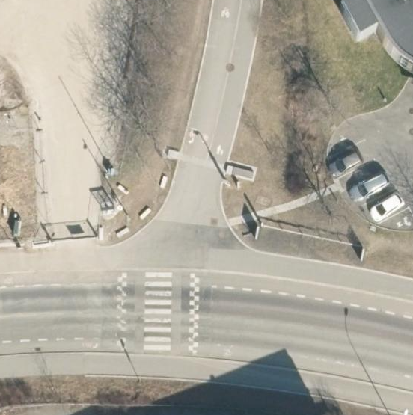
Samferdsel - flater og avgrensningslinjer (FKB-Veg 5.0)

Slide 13
Veg - flater og avgrensningslinjer (FKB-Veg 5.0) kun oppmerking mellom gang og sykkelareal
Vegdekkekant
VegFiktivGrense
AnnetVegarealAvgrensning
VegAnnenAvgrensning
tekst Objekttype flater (typeveg)
VegGåendeOgSyklende (Sykkelveg)
VegGåendeOgSyklende (Gangveg)
VegGåendeOgSyklende
(Gang- og sykkelveg)
VegGåendeOgSyklende (Fortau)
VegKjørende (Enkel bilveg)
VegGåendeOgSyklende (Fortau)

Slide 14
Veglenker i Samferdsel og andre objekttyper (FKB-Veg 5.0)
Enkel bilveg
Sykkelveg
Gangveg
Gang- og sykkelveg
Fortau
Gangfelt
Sti (FKB-TraktorvegSti)
Konnekteringslenke JA
FartsdemperAvgrensning
GangfeltAvgrensning
Vegoppmerking (opsjon)

Slide 15
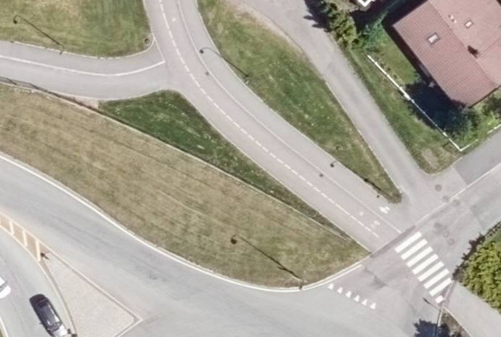
Veg - flater og avgrensningslinjer (FKB-Veg 5.0) med fortauskant mellom gang og sykkelareal

Slide 16
Veg - flater og avgrensningslinjer (FKB-Veg 5.0) med fortauskant mellom gang og sykkelareal
Vegdekkekant
VegFiktivGrense
AnnetVegarealAvgrensning
VegAnnenAvgrensning
tekst Objekttype flater (typeveg)
VegGåendeOgSyklende (fortau)
VegGåendeOgSyklende (sykkelveg)
VegGåendeOgSyklende (fortau)
VegGåendeOgSyklende (sykkelveg)
Sjekk vegdekkekent nede til høyre: beskriv hvilke linjer som skal benyttes for forskjellige veger som krysser hverandre og når vegdekkekant, vegannenavgrensning eller vegfiktivgrense skal brukes…
VegKjørende (kanalisertVeg)
VegKjørende (enkelBilveg)
VegKjørende (rundkjøring)

Slide 17
Veglenker og andre objekttyper (FKB-Veg 5.0) med fortauskant mellom gang og sykkelareal

Slide 18
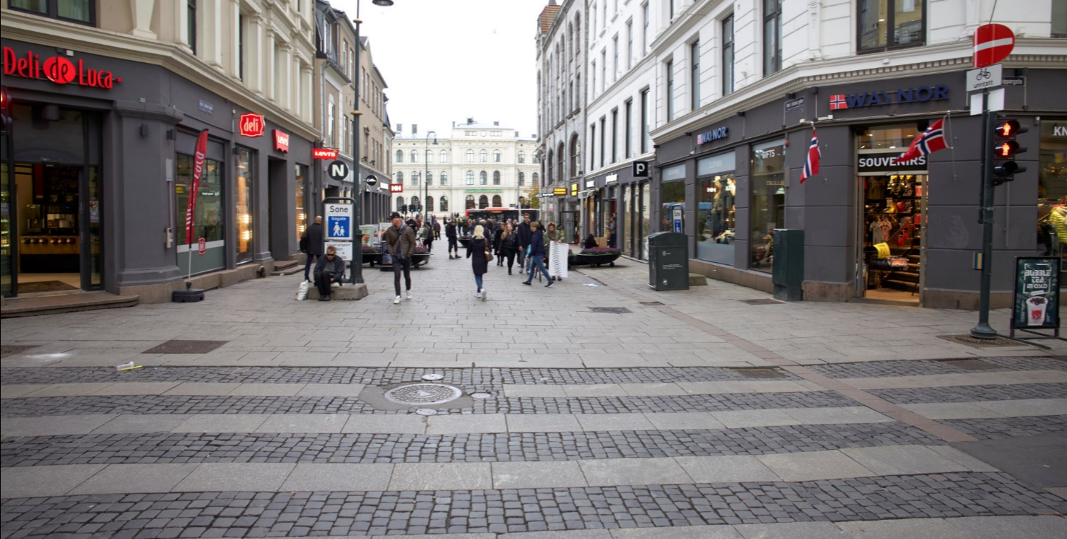
Vegflater og avgrensningslinjer ved gågater og fortau (FKB-Veg 5.0)

Slide 19
Vegflater og avgrensningslinjer ved gågater og fortau (FKB-Veg 5.0)
VegAnnenAvgrensning
VegFiktivGrense
Objekttype flate (typeveg)
Vegdekkekant
VegGåendeOgSyklende (Fortau)
VegGåendeOgSyklende (Fortau)
VegGåendeOgSyklende (Gågate)
VegKjørende (Enkel bilveg)

Slide 20
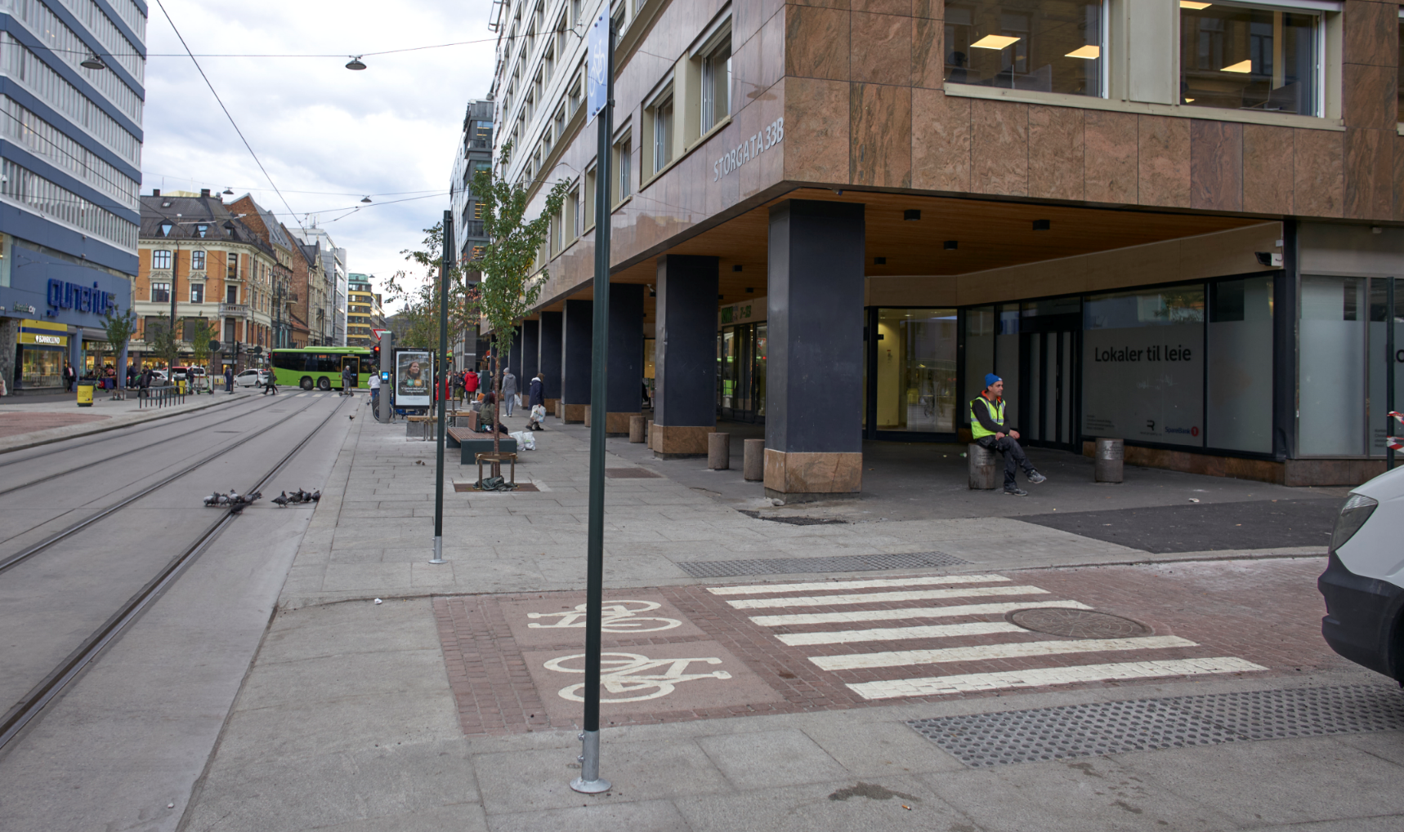
Vegflater og avgrensningslinjer ved gågater og fortau (FKB-Veg 5.0)

Slide 21
Vegflater og avgrensningslinjer ved gågater og fortau (FKB-Veg 5.0)
VegAnnenAvgrensning
VegFiktivGrense
Objekttype flate (typeveg)
Vegdekkekant
VegGåendeOgSyklende (Fortau)
VegKjørende (Enkel bilveg)
VegGåendeOgSyklende (Fortau)
VegGåendeOgSyklende (Sykkelveg)
VegGåendeOgSyklende (Fortau)

Slide 22
Vegflater og avgrensningslinjer ved gågater og fortau (FKB-Veg 5.0)
Scandic Havet (Bodø)

Slide 23
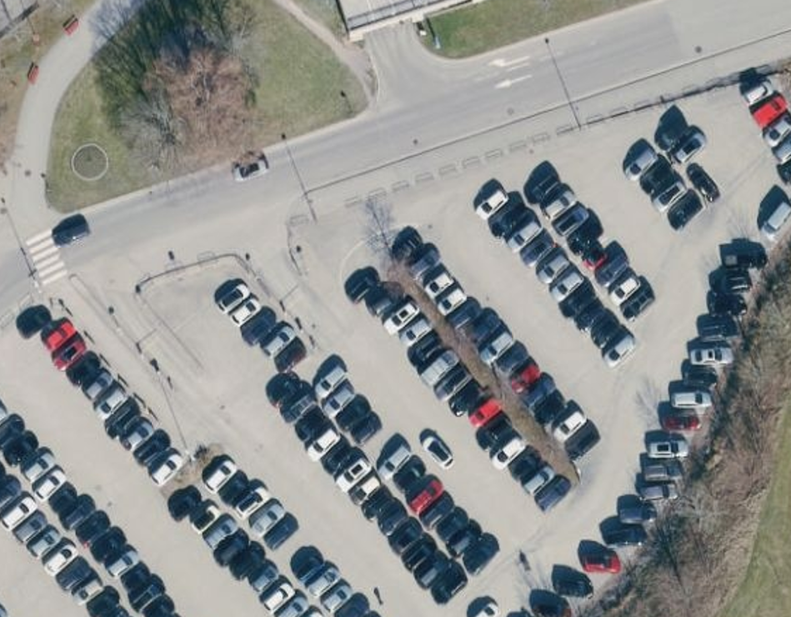
Veg - flater og avgrensningslinjer (FKB-Veg 5.0) øvrige objekttyper (parkeringsområde, fortau, annetvegarealavgrensning…)

Slide 24
Veg - flater og avgrensningslinjer (FKB-Veg 5.0) øvrige objekttyper (parkeringsområde, fortau, annetvegarealavgrensning…)

Slide 25
Veglenker og andre objekttyper (FKB-Veg 5.0) øvrige objekttyper (parkeringsområde, fortau, annetvegarealavgrensning…)

Slide 26
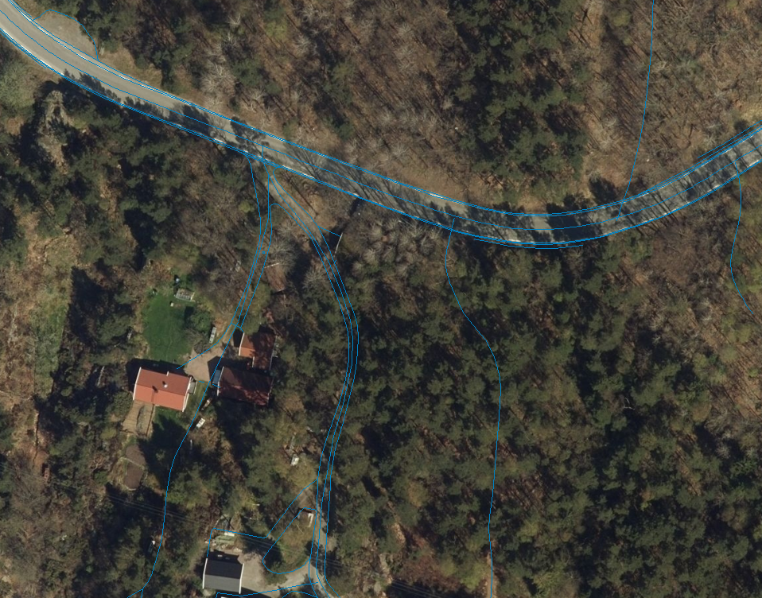
Vegdekkekanter med forskjellige synbarhet
(FKB-Veg 5.0)
Vegdekkekant, synbarhet = 0 og øvrig samferdsel
Vegdekkekant, synbarhet = 3
Vegdekkekant, synbarhet = 2

Slide 27
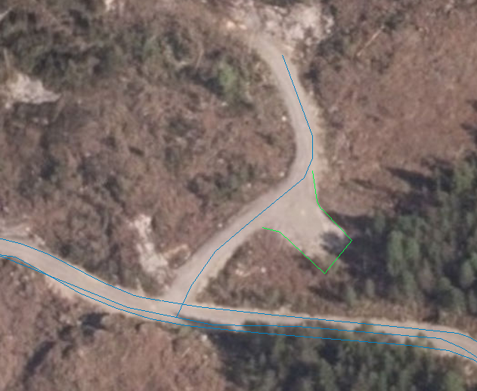
AnnetVegarealAvgrensning etter sletting av traktorvegkant (FKB-Veg 5.0)

Slide 28
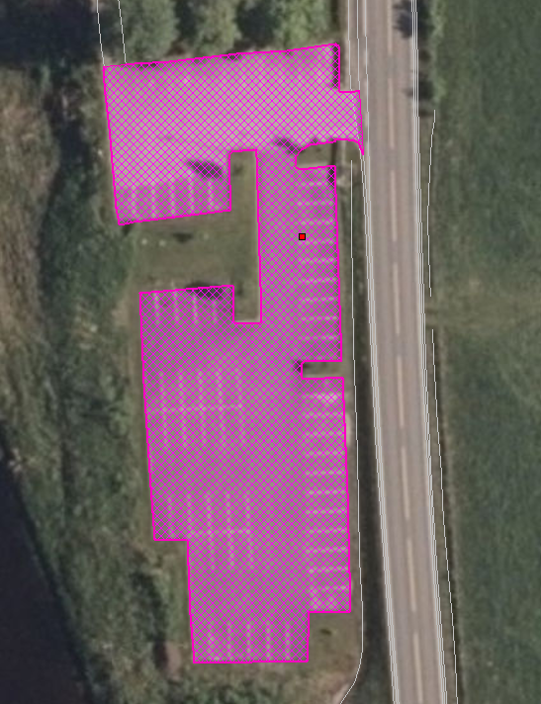
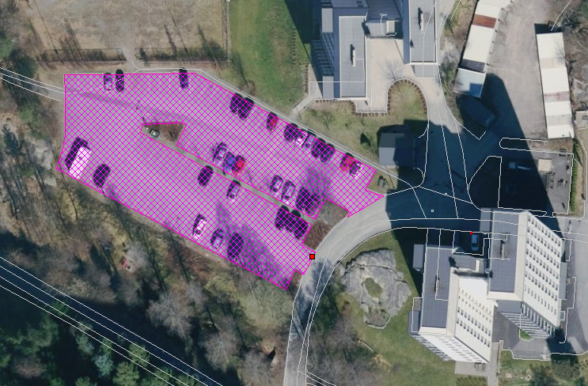
Parkeringsområde (flate)

Slide 29
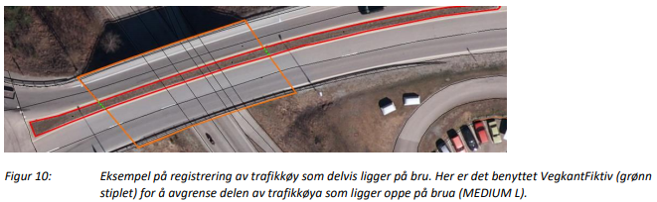
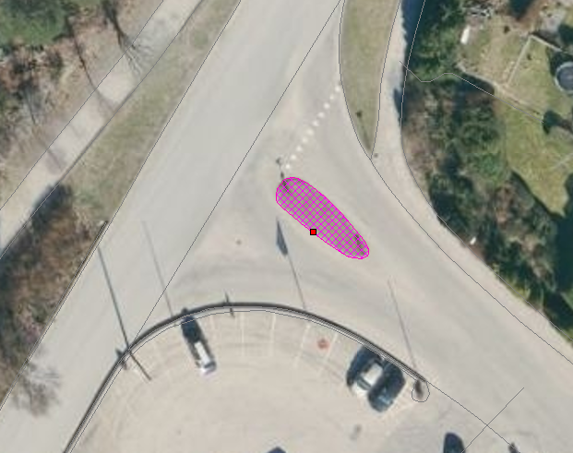
Trafikkøy (flate)

Slide 30
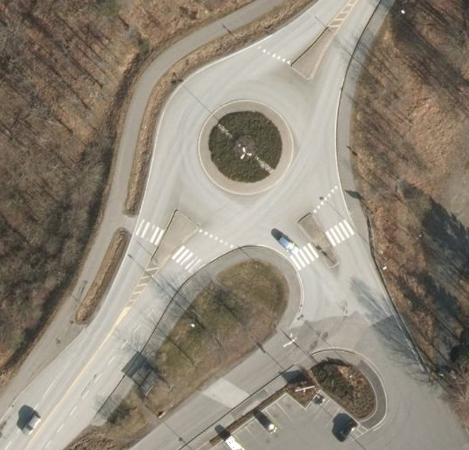
Trafikkøy (flateavgrensninger)

Slide 31
Trafikkøy (flate)

Slide 32
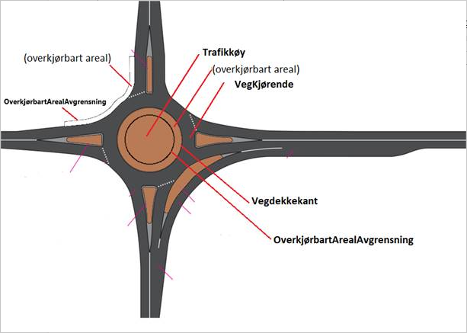
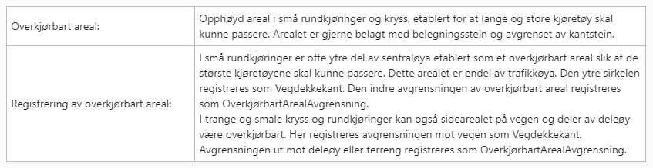
OverkjørbartArealAvgrensning

Slide 33
OverkjørbartArealAvgrensning

Slide 34
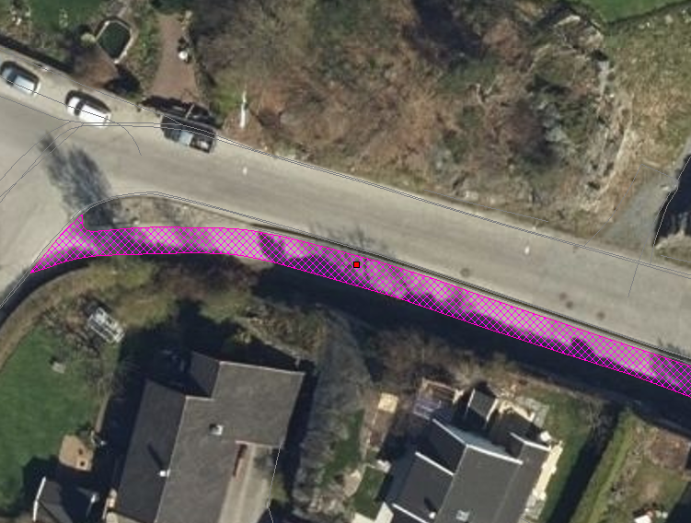
VegGåendeOgSyklende (flate) Gammel GangSykkelveg

Slide 35
VegGåendeOgSyklende (flate) ny GangSykkelveg
Vegdekkekant
VegAnnenAvgrensning
VegFiktivGrense
AnnetVegarealAvgrensning
Enkel bilveg (typeveg)
Gang- og sykkelveg (typeveg)
tekst Objekttype flater
Minstelengde 50m
VegKjørende
VegGåendeOgSyklende
VegKjørende
VegKjørende

Slide 36
VegGåendeOgSyklende (flate) ny Gangveg/Fortau
Vegdekkekant
VegAnnenAvgrensning
AnnetVegarealAvgrensning
Enkel bilveg (typeveg)
Fortau (typeveg)
tekst Objekttype flater
VegGåendeOgSyklende
VegKjørende

Slide 37
VegGåendeOgSyklende (flate) ny Gågate
Vegdekkekant
VegAnnenAvgrensning
Gågate (typeveg)
tekst Objekttype flater
VegGåendeOgSyklende

Slide 38
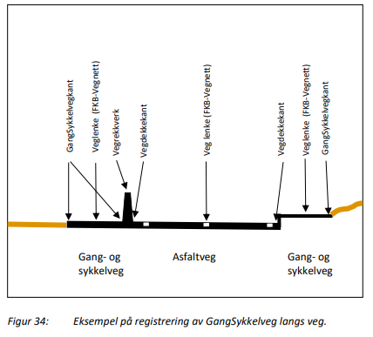
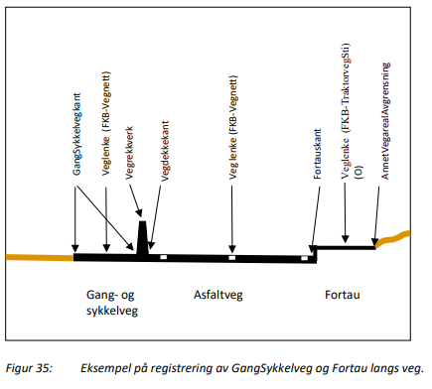
VegGåendeOgSyklende (flate) Gammel Gang- og Sykkelveg

Slide 39
VegGåendeOgSyklende (flate) Ny Gang- og Sykkelveg
Veglenke (Elveg)
Veglenke (Elveg)
Veglenke (Elveg)
Veglenke (Elveg)
Veglenke (Elveg)
Veglenke (Elveg)
Vegdekkekant
Vegdekkekant
Vegdekkekant
Vegdekkekant
Vegdekkekant

Slide 40
VegGåendeOgSyklende (flate) med gangveg og fortau
I forbindelse med trapp skal vegflate deles opp mha VegFiktivGrense og høydene på Vegdekkekantene skal følge trappeforløpet.
Vegdekkekant
VegFiktivGrense
Enkel bilveg (typeveg)
Fortau (typeveg)
Trapp (typeveg)
Gangveg (typeveg)
tekst Objekttype flater
Trapp i FKB-BygnAnlegg
VegGåendeOgSyklende
VegKjørende

Slide 41
VegGåendeOgSyklende (flate) med gangveg og fortau
Vegdekkekant
VegAnnenAvgrensning
VegFiktivGrense
AnnetVegarealAvgrensning
tekst Objekttype flater
Enkel bilveg (typeveg)
Fortau (typeveg)
Gangveg (typeveg)
VegGåendeOgSyklende
I forbindelse med busstopp der fortau stopper ved større bilveg skal ikke fortau kobles sammen med enkel bilveg (i Elveg). Fortau registreres gjennomgående ved avkjørsel til privat bolig.
VegKjørende
VegGåendeOgSyklende
VegKjørende

Slide 42
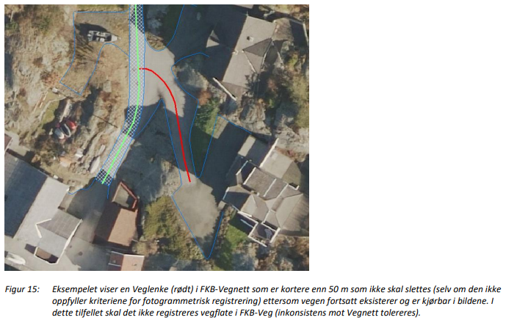
VegKjørende (flate)

Slide 43
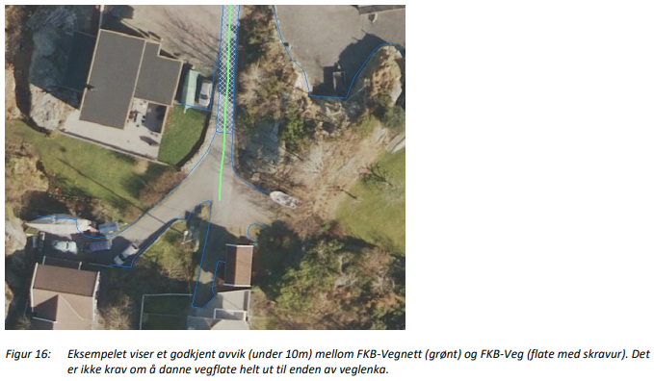
VegKjørende (flate)

Slide 44
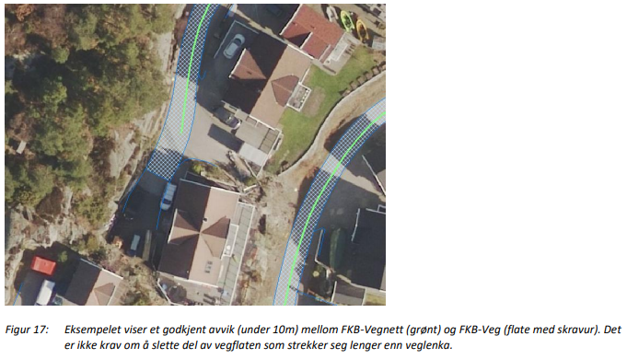
VegKjørende (flate)

Slide 45
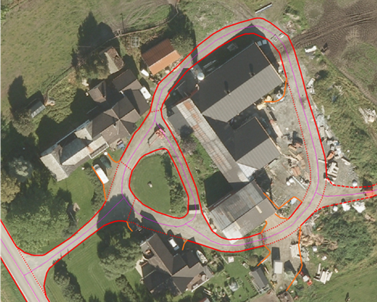
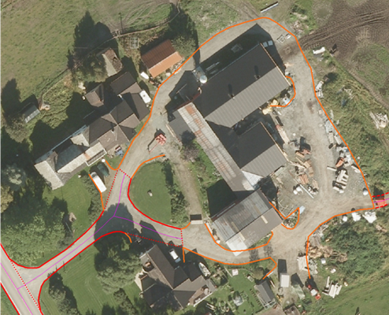
VegKjørende (flate)
Eksempel på feilaktig registrert VegKjørende i forbindelse med gårdstun til venstre (rød avgrensing) og korrekt registrering til høyre. Veglenke fra FKB-Elveg skal benyttes som støtte i konstruksjonsarbeidet. NB! Bildet til høyre viser overkonstruksjon av objekttypen AnneVegarealAvgrensning!

Slide 46
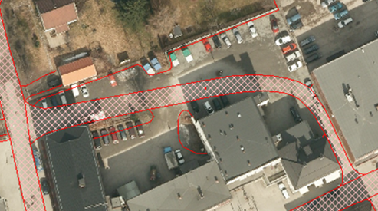
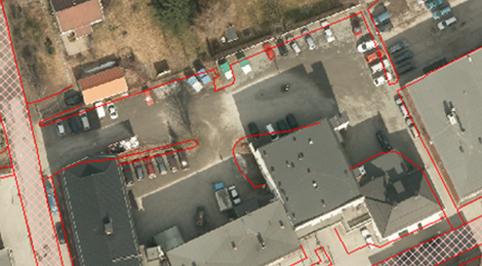
VegKjørende (flate)
Eksempel på feilaktig registrert VegKjørende i forbindelse med VegAnnenAvgrensning til venstre (rød med skravur) og korrekt registrering til høyre. Veglenke fra FKB-Elveg skal benyttes som støtte i konstruksjonsarbeidet.

Slide 47
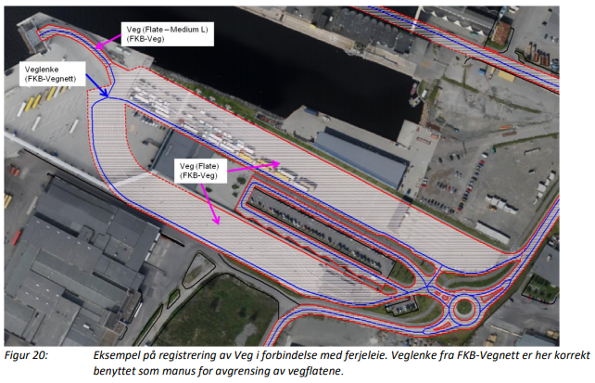
VegKjørende (flate)
VegKjørende (flate – medium L)
(FKB-Veg)
Veglenke
(FKB-Elveg)
VegKjørende (flate)
(FKB-Veg)

Slide 48
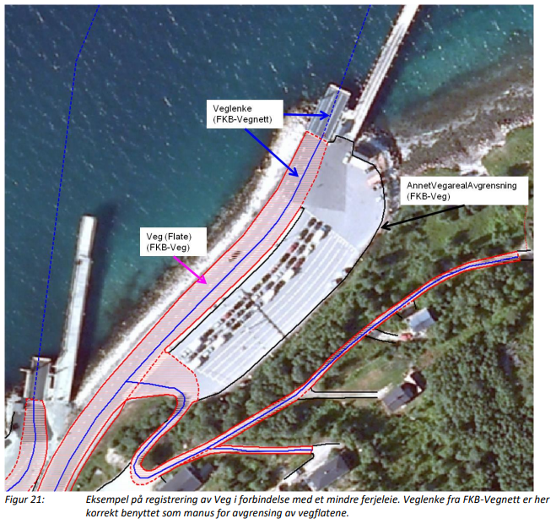
VegKjørende (flate)
Veglenke
(FKB-Elveg)
AnnetVegarealAvgrensning
(FKB-Veg)
VegKjørende (flate)
(FKB-Veg)

Slide 49
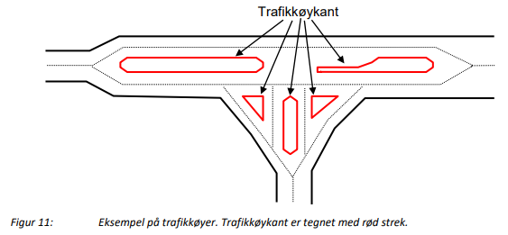
Trafikkøykant (flateavgrensninger)
Vegdekkekant

Slide 50
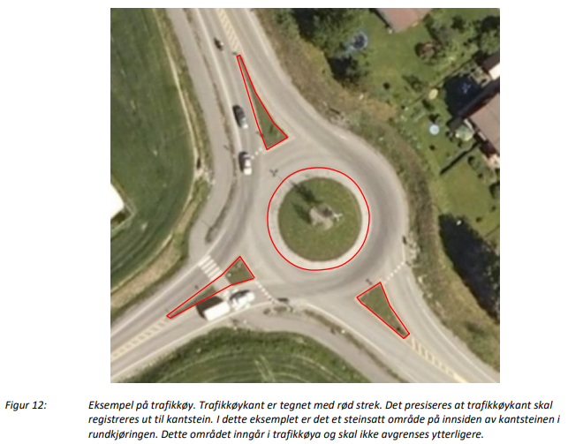
Trafikkøykant (flateavgrensninger)

Slide 51
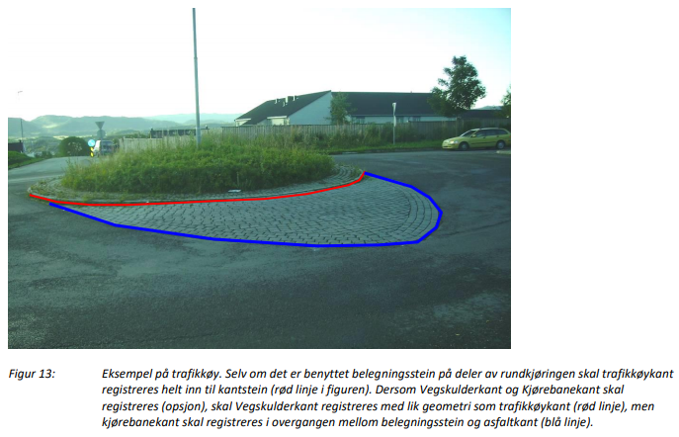
Trafikkøykant (flateavgrensninger)

Slide 52
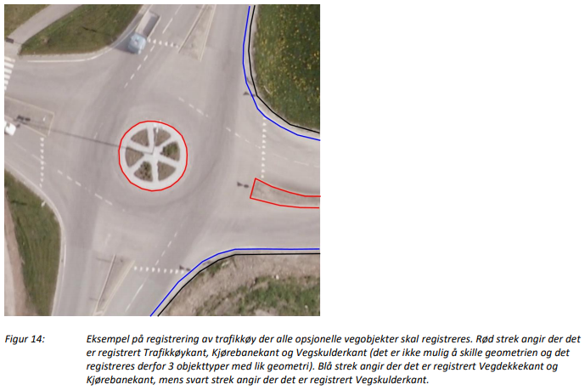
Trafikkøykant (flateavgrensninger)

Slide 53
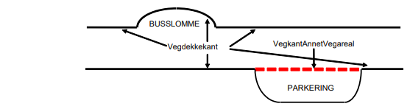
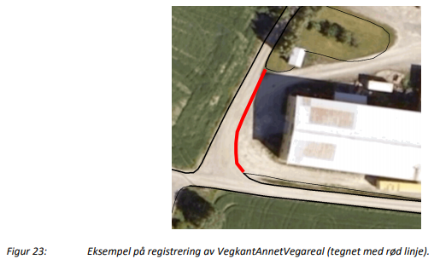
VegAnnenAvgrensning (flateavgrensninger) Gammel VegkantAnnetVegareal

Slide 54
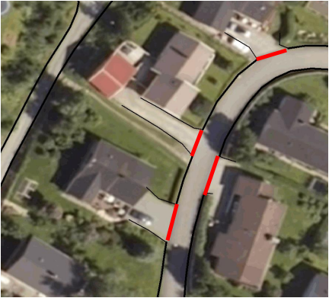
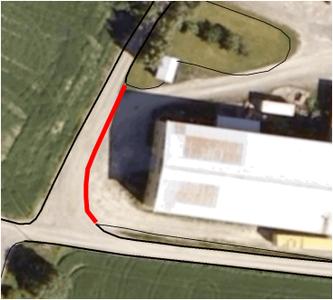
VegAnnenAvgrensning (flateavgrensninger) samlebilde
VegAnnenAvgrensning brukes for å avgrense vegflater mot annet areal (for eksempel avkjørsler, parkeringer langs vegen, andre åpne arealer som industriområder og gårdsplasser eller husvegger ved fortau eller gågater).
VegAnnenAvgrensning er aldri representert i mer enn en flate, altså flate kun på ene siden avgrensingen.

Slide 55
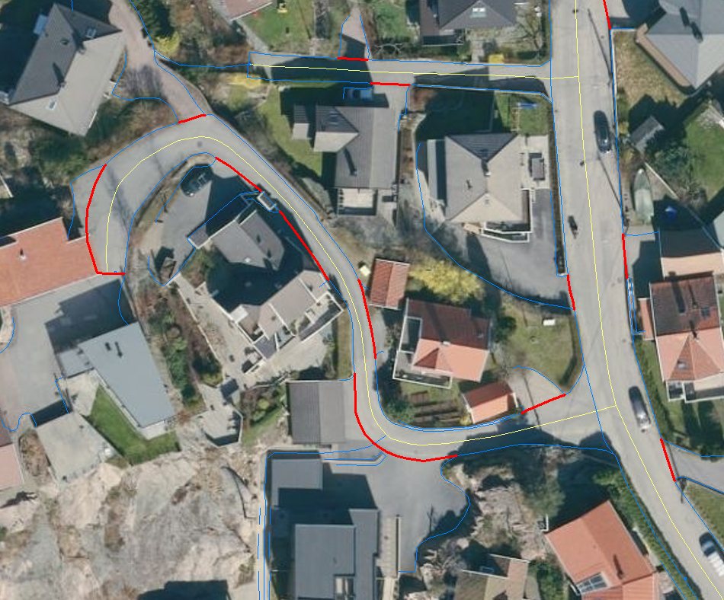
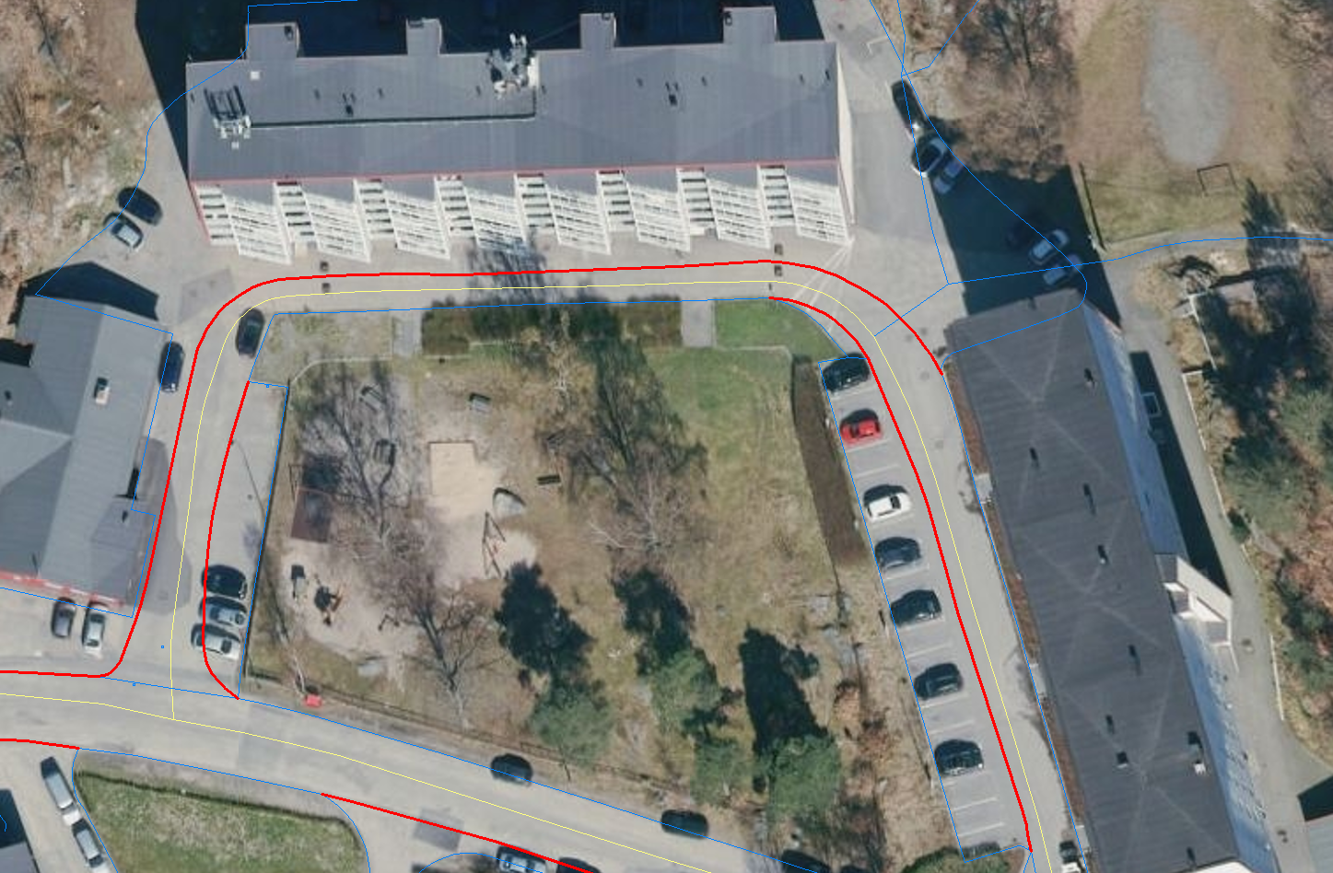
VegAnnenAvgrensning (flateavgrensninger)

Slide 56
VegAnnenAvgrensning (flateavgrensninger)
VegAnnenAvgrensning

Slide 57
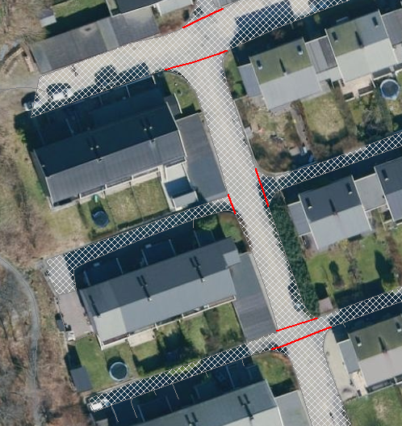
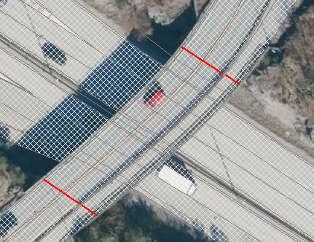
VegfiktivGrense (flateavgrensninger) Gammel VegkantFiktiv
VegFiktivGrense er alltid representert i to flater, altså på begge sider avgrensingen. Den vises ikke i kartet og skiller forskjellige vegflater fra hverandre, for eksempel medium, vegnummer eller typeveg.

Slide 58
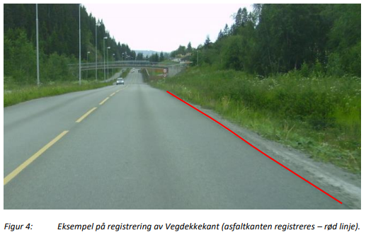
Vegdekkekant (flateavgrensninger)

Slide 59
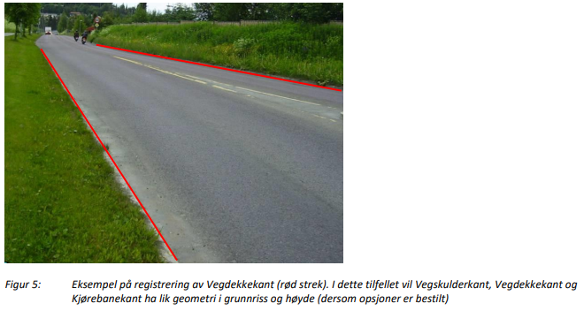
Vegdekkekant (flateavgrensninger)

Slide 60
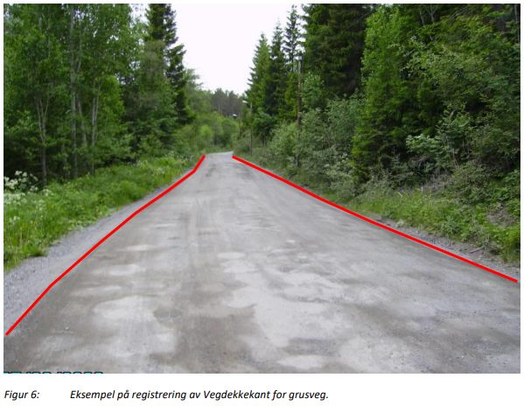
Vegdekkekant (flateavgrensninger)

Slide 61
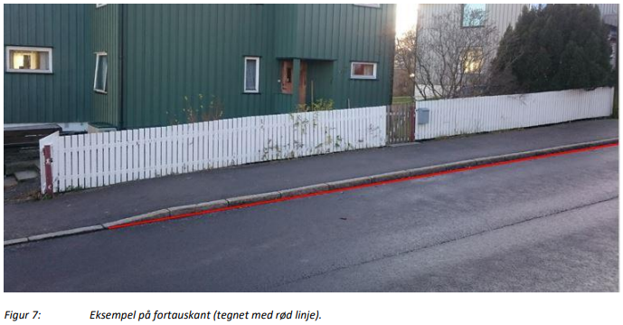
Vegdekkekant (flateavgrensninger) Gammel Fortauskant
Vegdekkekant
Objekttype flate (typeveg)
VegAnnenAvgrensning
AnnetVegarealAvgrensning
VegGåendeOgSyklende (fortau)
VegKjørende (enkelBilveg)

Slide 62

Vegdekkekant (flateavgrensninger) Gammel Gang- og Sykkelveg

Slide 63

Vegdekkekant (flateavgrensninger) Gammel Gangvegkant
De stiplede linjene i bildet viser at Vegdekkekanten er skjult bak kantsteinen i bildet.

Slide 64


Vegdekkekant (flateavgrensninger) Gammel Gangvegkant

Slide 65




Vegdekkekant (samlebilde)

Slide 66




AnnetVegarealAvgrensning

Slide 67

AnnetVegarealAvgrensning
Eksempler på områder med tilstrekkelig registrering av AnnetVegarealAvgrensning (tegnet med oransje linjer).

Slide 68

AnnetVegarealAvgrensning
Diffuse avkjørsler trenger ikke å gå lengre enn nødvendig. Dette er et eksempel på en naturlig avslutning av AnnetVegarealAvgrensning, selv om garasjen er plassert lengre opp enn avkjørselen.

Slide 69



FartsdemperAvgrensning

Slide 70

FeristAvgrensning

Slide 71

GangfeltAvgrensning

Slide 72

GangfeltAvgrensning

Slide 73

GangfeltAvgrensning

Slide 74

Kjørebanekant

Slide 75

Kjørebanekant (ny skisse)

Slide 76

Skiltportal

Slide 77

Trafikksignalpunkt

Slide 78




Vegbom

Slide 79

Vegoppmerking
Gul linje viser bruksområde «midtlinje», rød linje viser bruksområde «skillelinje, sykkelfelt» og blå linje viser bruksområde «delelinje».

Slide 80

Vegoppmerking

Slide 81


Vegrekkverk

Slide 82

Vegrekkverk

Slide 83

Vegskulderkant

Slide 84

Vegskulderkant

Slide 85


Vegskulderkant

Slide 86

Vegskulderkant

Slide 87

Vegskulderkant

Slide 88

Kantstein (opsjonell – ikke fotogrammetrisk)
Definisjon:
Kantstein som avgrenser vegdekke (oftest bilveg) mot fortau eller lignende.
Registrering skal skje lengst mulig ut på toppen (høydereferanse topp) av kantsteinen (offset hvis kantsteinen ikke er skrå).
Hvis Kantstein registreres anbefales samtidig ny innmåling av Vegdekkekant på samme strekning for å unngå kryssende data. Formål for innmålingen av kantsteinen er for å få fortausflaten i riktig høyde.

Slide 89

Kantstein (opsjonell – ikke fotogrammetrisk)

Slide 90

Kantstein (opsjonell – ikke fotogrammetrisk)

Slide 91
Kantstein (opsjonell – ikke fotogrammetrisk)

Slide 92
Kantstein (opsjonell – ikke fotogrammetrisk)
Gule piler viser fortauflatens utstrekning med dagens forslag til ny standard.
Blå piler viser mulig utstrakning av fortauflaten med opsjonelt registrert kantstein (innmålt med stor nøyaktighet, ikke fotogrammetrisk)

Slide 93
FunkjsonVegbom (kodeliste)

Slide 94
TypeVegbom (kodeliste)

Slide 95
TypevegGåendeOgSyklende (kodeliste)

Slide 96
TypevegKjørende (kodeliste)

Slide 97
VegoppmerkingBruksområde (kodeliste)

Slide 98

VegrekkverkType (kodeliste)

Slide 99

VegrekkverkType (kodeliste)

Slide 100

VegrekkverkType (kodeliste)

